Slide 1
共享单车租借量预测
第十四组
董炎源、黄治宇、贺登威、穆拉迪力·买买提

Slide 2
1、商业理解与题目要求
2、数据理解与预处理
3、SKLearn神经网络模型
4、Keras构建模型
5、评估和解释性分析

Slide 3
1、商业理解与题目要求

Slide 4
商业背景
共享单车等座位面向大众的便携式租赁交通工具，在现在的社会上受到十分广泛的关注。我们小组计划对共享单车的租赁进行预测。
从商业理解角度出发，本项目价值在于：
需求预测，对特定的时间/空间，更有效地分配资源；
定价策略，分需求高低峰动态定价策略，以及利用这些数据来开发新的自行车租赁套餐；
产品改进，通过分析用户租赁行为设计针对性的营销活动和产品改进方案，吸引更多的潜在用户，比如，在不同季节之间租赁量的规律性波动，可能暗示温度、日晒等条件对用户出行方式的选择有一定的影响；
风险管理，了解租赁需求的波动性可以帮助企业更好地管理风险，帮助企业对共享单车的采购、投放和维护等做出合理的时间及数量安排。
Notes:
Bike Sharing Demand | Kaggle

Slide 5
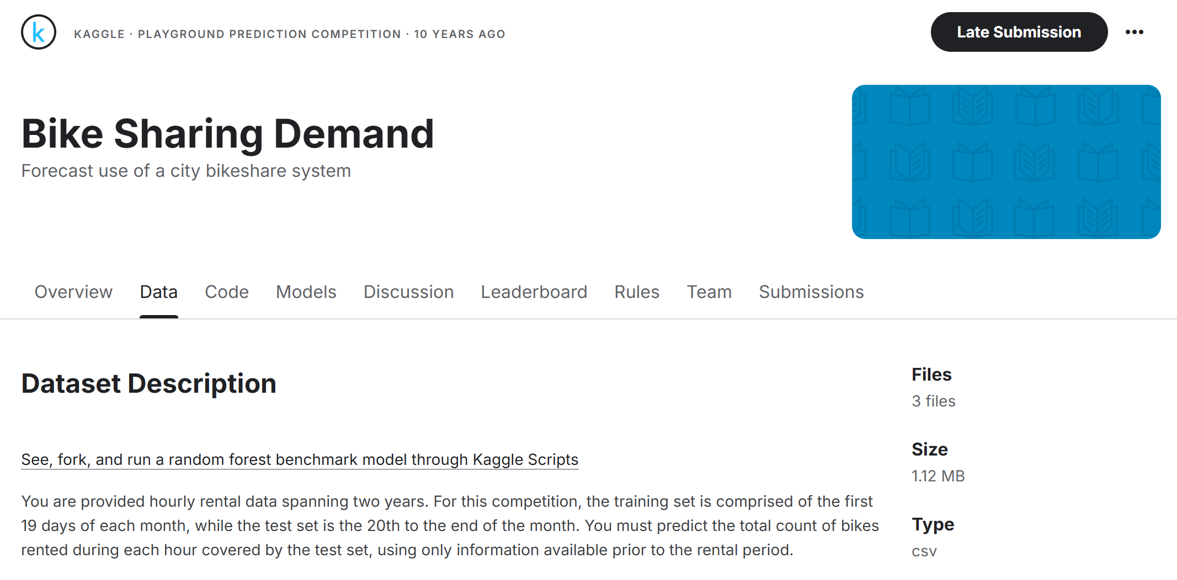
题目
数据集来源为Kaggle官网的数据集（Bike Sharing Demand | Kaggle）。题目要求根据两年间以小时为单位记录的共享单车租借数目与租借时的天气等情况，对给定后者的情形进行共享单车租借数目的预测估计。
Notes:
Bike Sharing Demand | Kaggle

Slide 6
2、数据理解与预处理

Slide 7
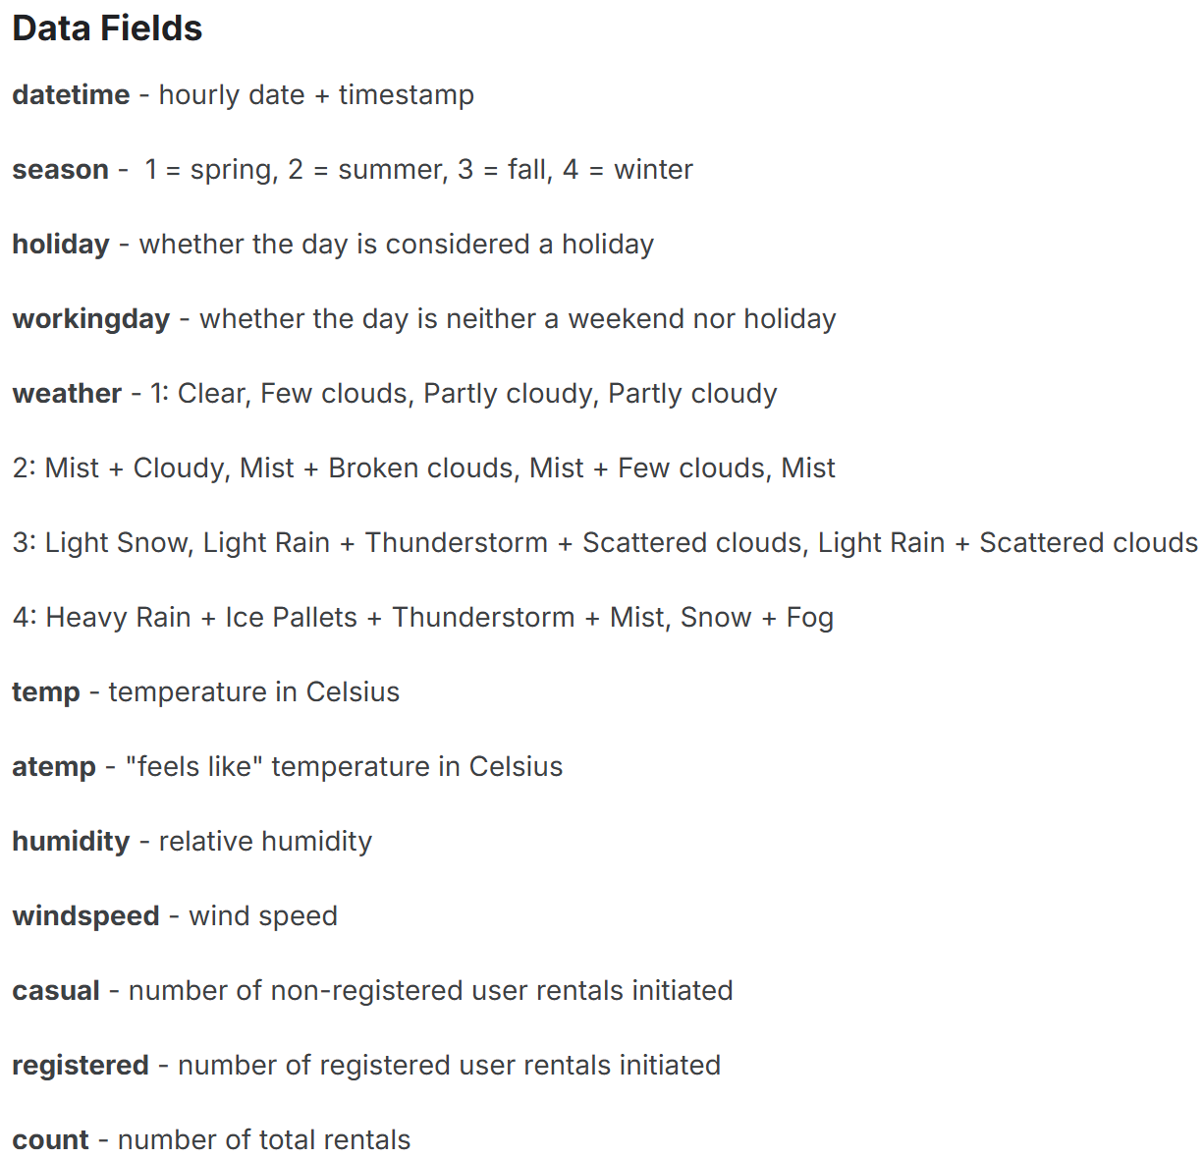
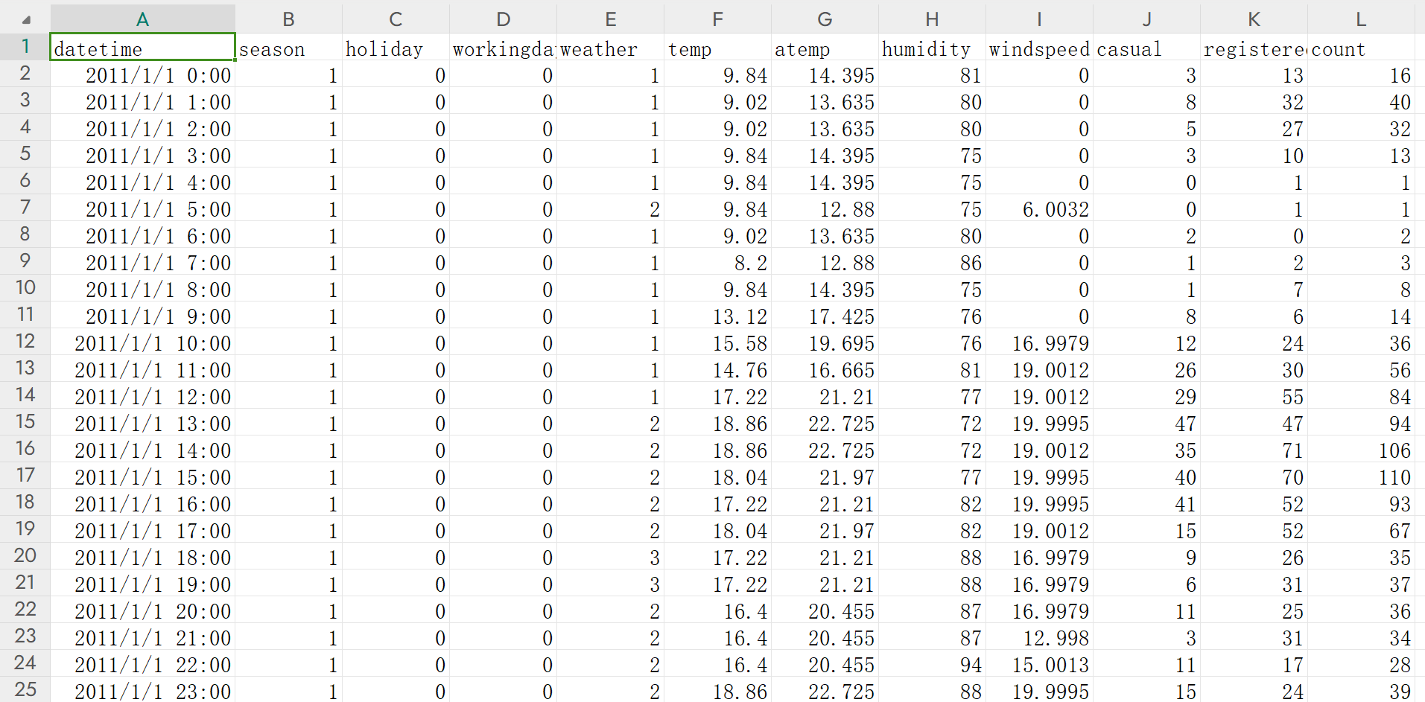
数据概况
题目提供了一个训练集，规模为10887行*12列。
包含的数据包括：租借日期、季节、是否为假日/工作日、天气（4种）、温度湿度、风速、租借数目等。

Slide 8
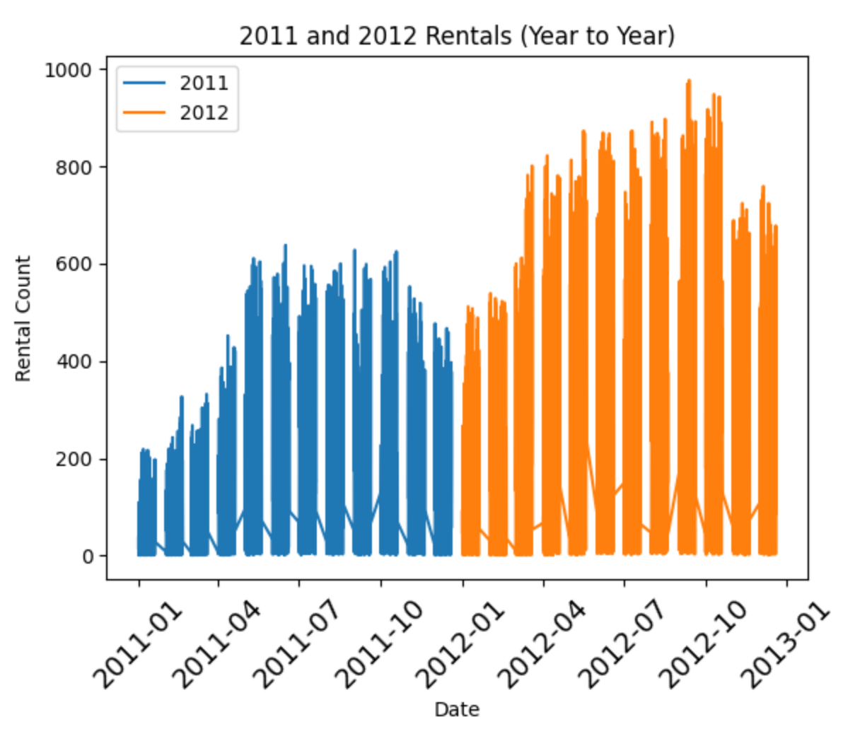
数据预览
通过程序可以初步绘制‘count’列（即需要预测的数据）的变化情况。

Slide 9
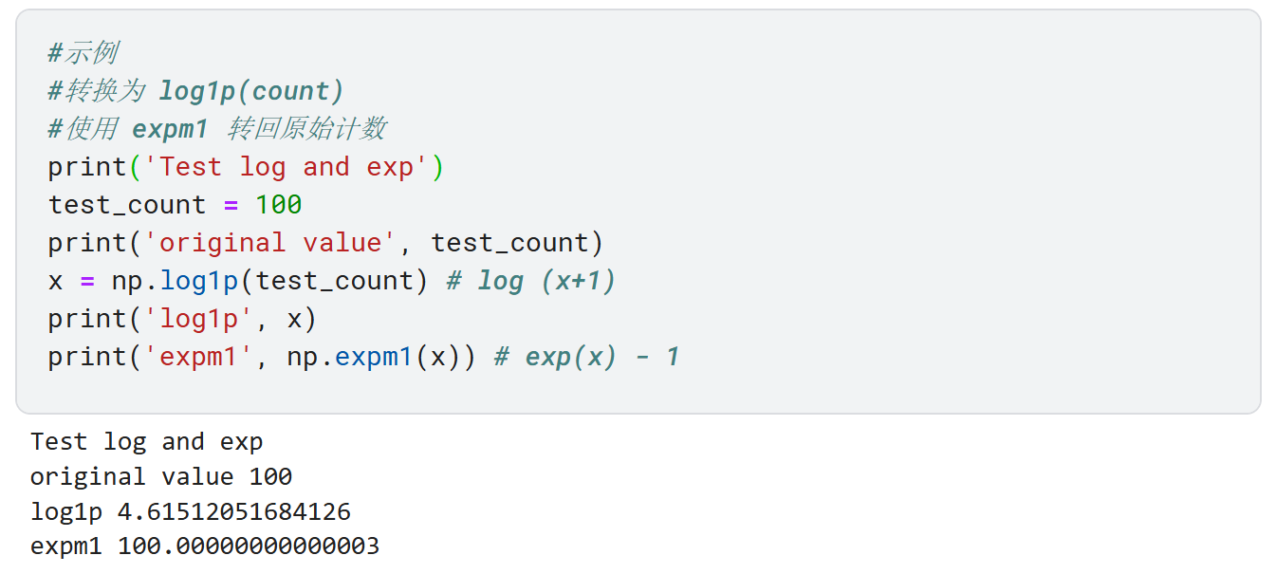
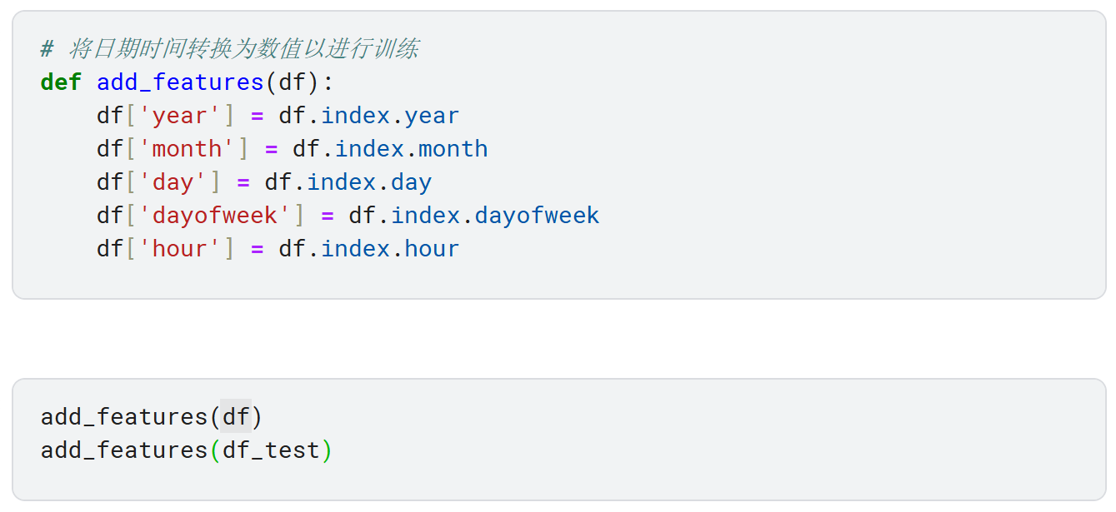
预处理思路
数据不含缺失值，包含的问题主要有：不同的租赁数差距过大、时间数据（形如2011/1/1 1:00）难以处理等。
因此，我们用对数转化内部差距过大的数据，将时间拆分为年、月、日、星期和小时便于后续操作。

Slide 10
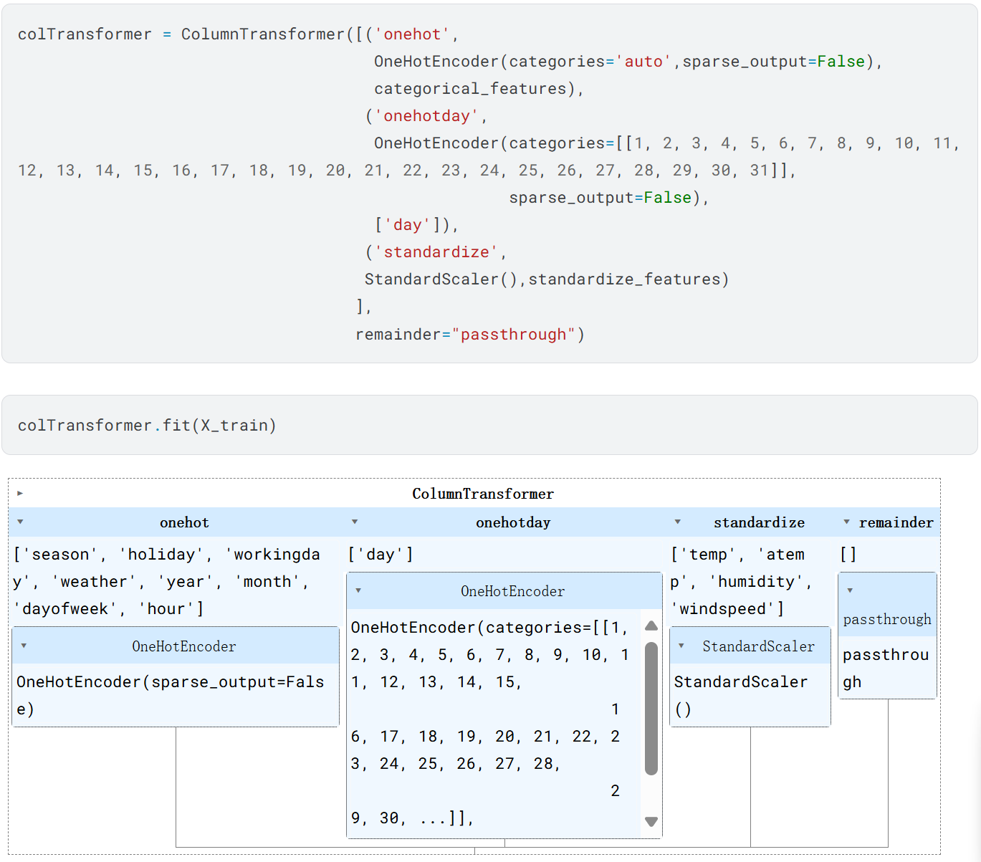
独热编码与标准化转换
在所有数据中，季节、天气、年份、月份、星期等需要进行独热编码处理，气温、体感温度、湿度、风速等需要标准化处理。

Slide 11
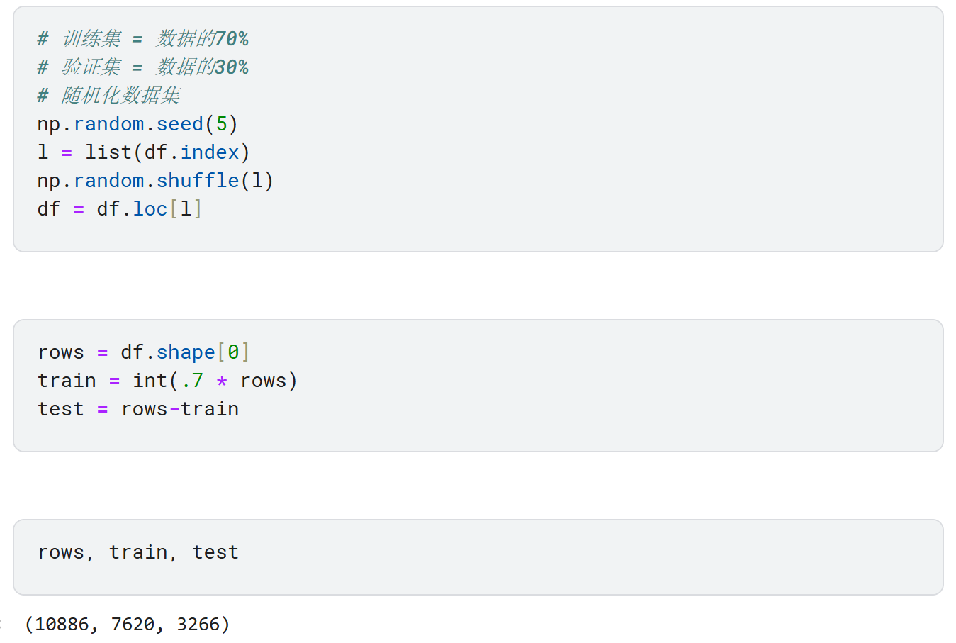
设置训练集
我们选取的训练集比例为0.7，并且采用了随机化数据集以避免时间等数据的影响。

Slide 12
3、SKLearn神经网络模型

Slide 13
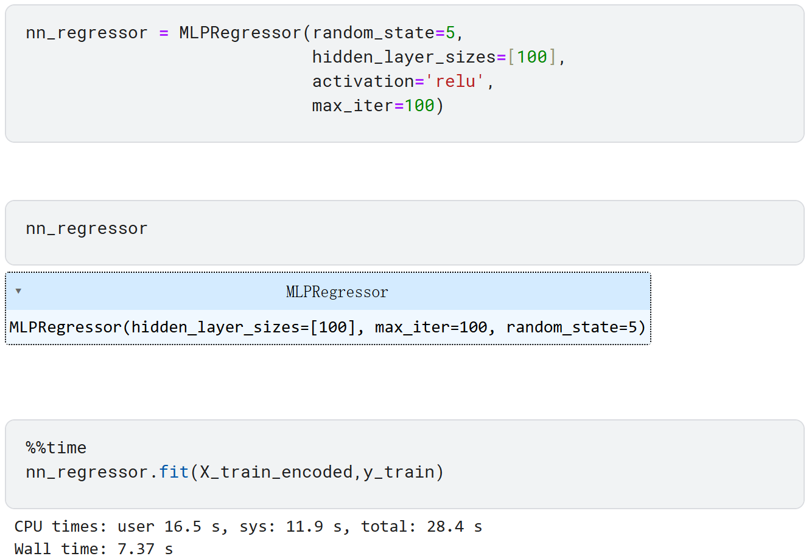
SKLearn神经网络
sklearn.neural_network 是 scikit-learn 库中的一个模块，通过多层感知器（MLP，即一种前馈人工神经网络），完成各种分类和回归任务。我们使用的是后者，即使用MLPRegressor进行回归。
Notes:
sklearn.neural_network — scikit-learn 1.6.0 documentation

Slide 14
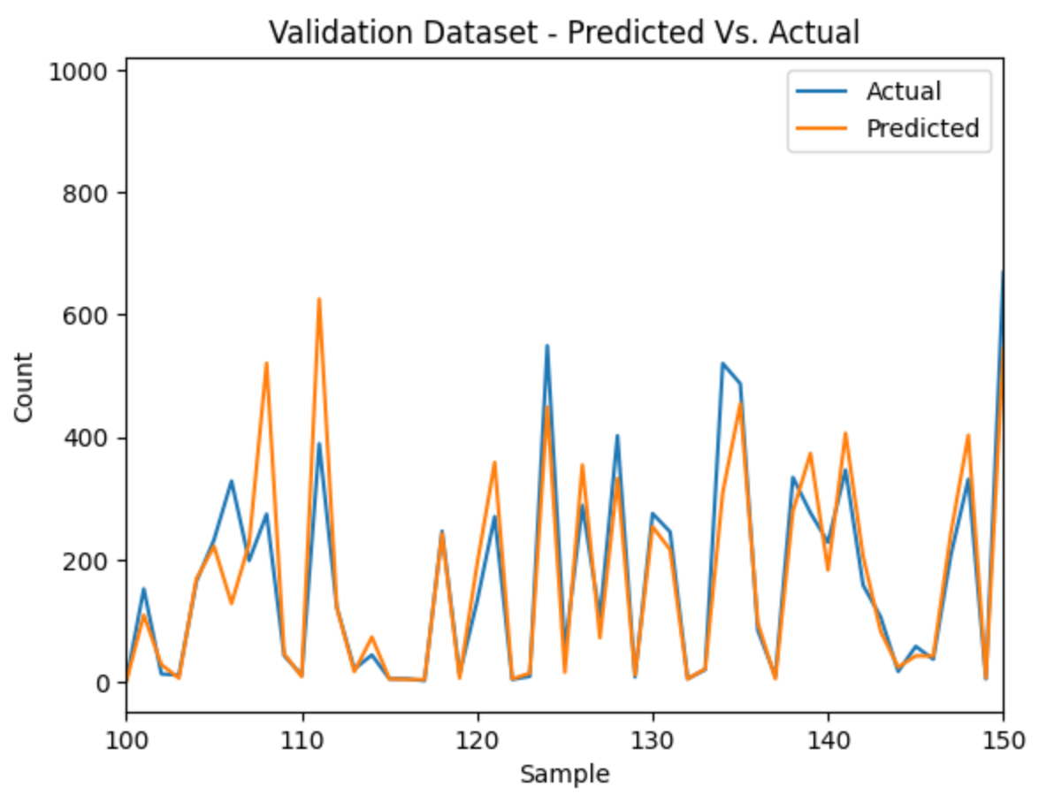
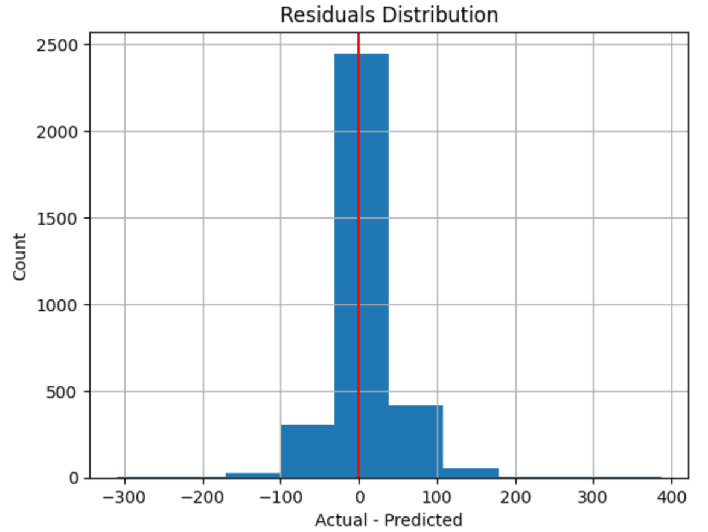
SKLearn神经网络结果评测
左图为预测数目的可视化比较，右侧为数据残差的可视化直方图。
除此之外，模型的RMSE指数为43.48，RMSLE指数为0.29。
Notes:
【机器学习】12种回归评价指标-CSDN博客

Slide 15
4、Keras构建模型

Slide 16
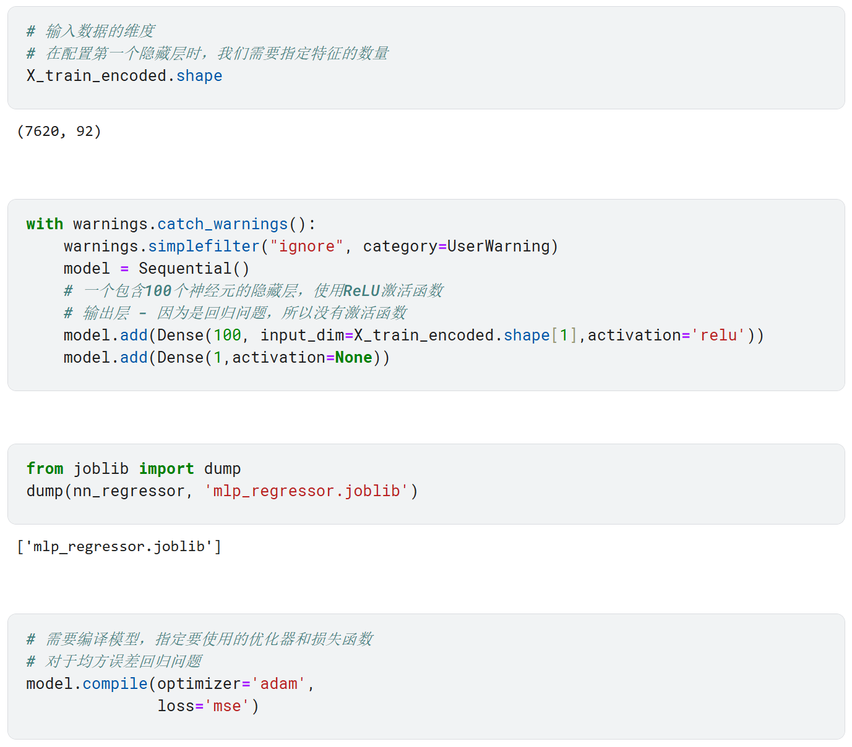
Keras模型设置
Keras 是一个开源的深度学习框架，构建于 TensorFlow 之上。Keras 提供了高层次的 API，能够快速构建和训练深度学习模型，而无需处理底层复杂的数学运算或框架细节，主要用途是构建和训练深度学习模型，在计算机视觉、自然语言处理、时间序列分析等领域广泛使用。
Notes:
【机器学习】任务十一：Keras 模块的使用_keras的使用场景-CSDN博客

Slide 17
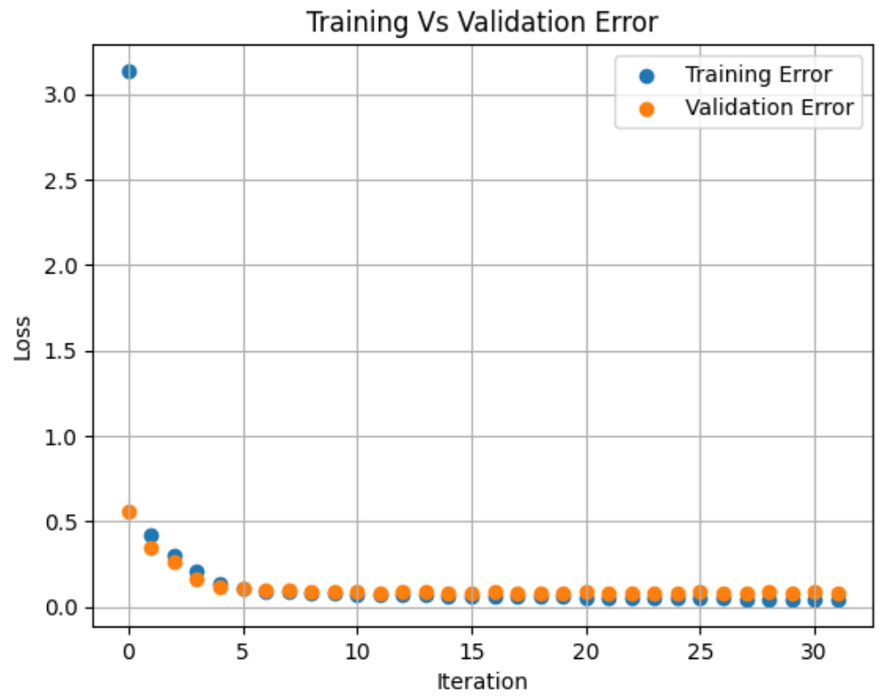
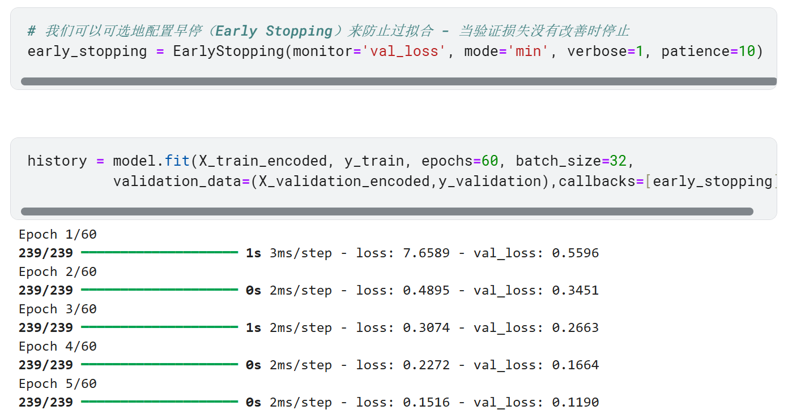
过拟合问题与早停法
过拟合(overfitting)指的是只能拟合训练数据，但不能很好地拟合不包含在训练数据中的其他数据的状态。这里通过早停法(early stopping)来降低参数空间的维度，进而解决这个问题。训练结果如右图所示。
Notes:
[过拟合]早停法 (Early Stopping)_early stopping过拟合-CSDN博客

Slide 18
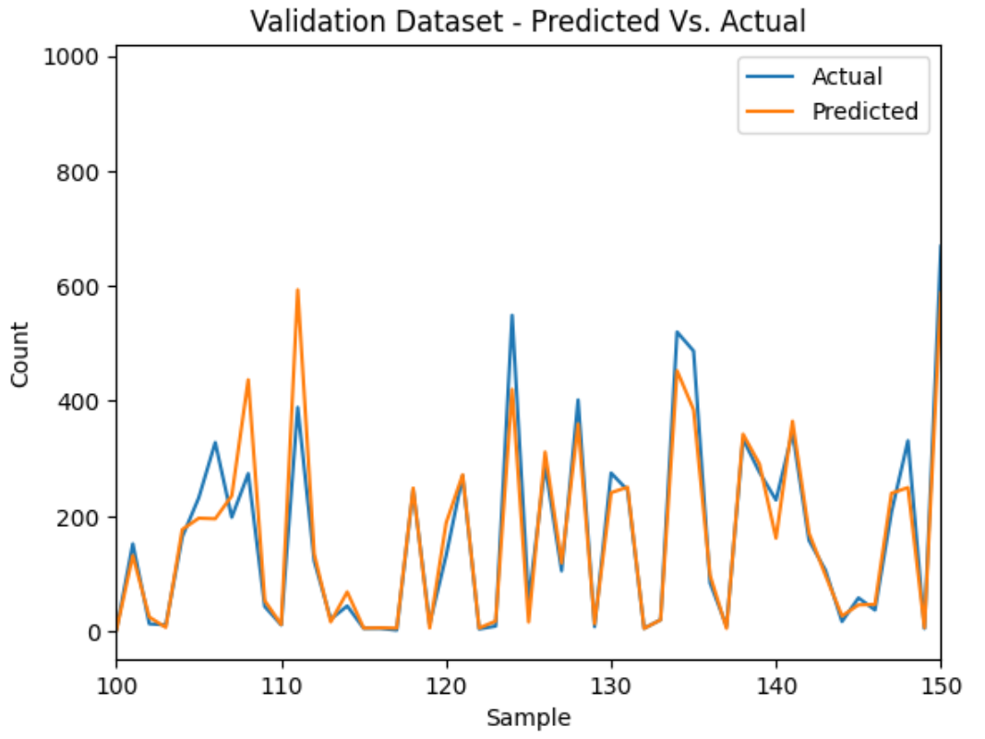
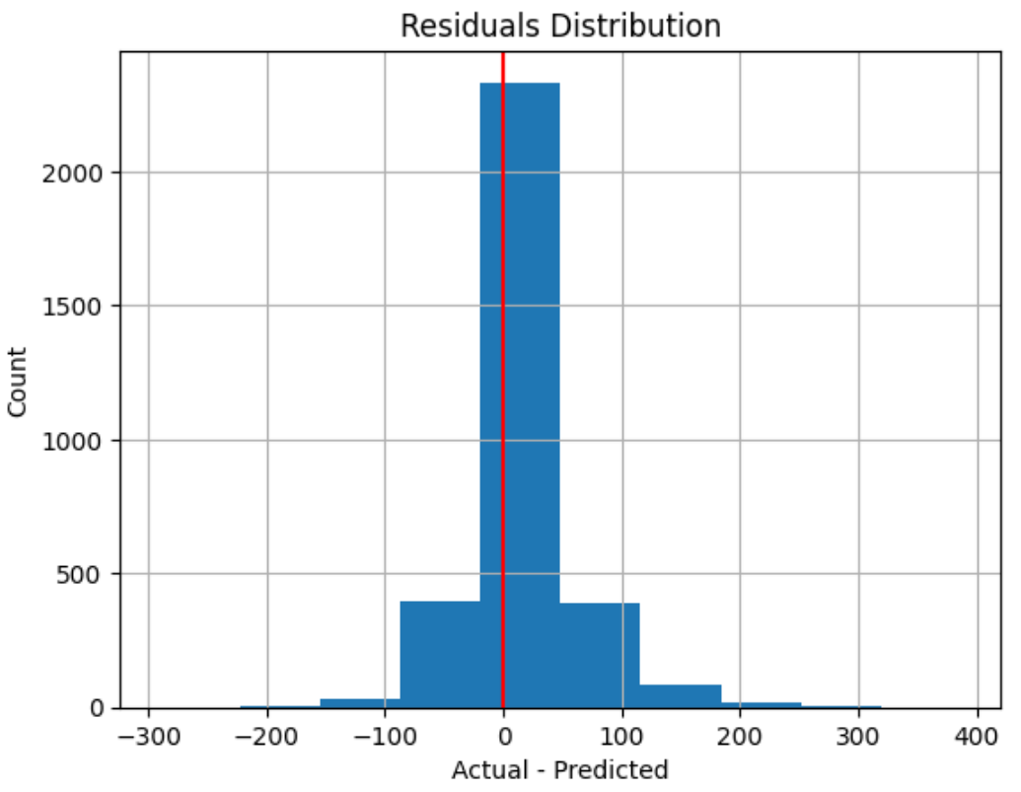
Keras模型结果评测
左图为预测数目的可视化比较，右侧为数据残差的可视化直方图。
除此之外，模型的RMSE指数为48.23，RMSLE指数为0.29。
Notes:
【机器学习】12种回归评价指标-CSDN博客

Slide 19
5、评估和解释性分析

Slide 20


结论与解释性分析
在本次作业中，我们小组利用了SKLearn的NN神经网络和Keras模型进行共享单车租赁量的预测，两者的拟合情况都较好，前者的RMSE值(43.48)低于后者(48.23)，而两者的RMSLE值都为0.29，说明模型的确有较好的预测效果。
通过对这些因素的分析，可以通过制定适宜的共享单车的优惠或套餐、针对租赁量提高流转率等方法提高收益。
其他因素
其他因素如气温、体感气温、湿度、风速等都会对共享单车租赁量造成影响，但由于分析过于复杂且缺少部分数据，没有进行进一步分析
日期属性方面
对于假日与非假日而言，不同的属性会使共享单车的租赁用户的租赁原因不同，如前者可能导致游客等租赁增加，后者会使上班族等租赁增加
天气方面
天气好的情况下，非注册用户与注册用户的租赁量都显著提高
时间方面
上下班高峰期的共享单车租赁量较高

Slide 21
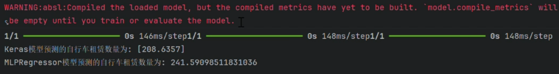
项目实践与项目自评
最后，可以通过输入数据（日期、小时、是否为假日、天气、气温、风速等）对相应条件下的租赁量进行预测，如下图是通过测试一组随机数据对租赁量进行预测的结果：
优点
缺点
具有实际应用的意义，可用于共享单车和其他类似行业的预测；
与实际的情形拟合度较高，有一定的可靠性。
数据集来源限定时间为2011与2012年，其他年份的数据预测需要重新训练；
模型没有专门训练极端情况下的预测结果，导致模型的泛化能力较低。

Slide 22
展示到此结束
恳请批评指正

